Slide 1
Viete čo sa stane ak zasadíte starý mobil?
Zber starých mobilov na školách

Slide 2
Výzva Vyzbierať na slovenských školách rekordný počet starých telefónov, aj napriek prebiehajúcej pandémii.

Slide 3
Insight Pozornosť ľudí v online je veľmi krátka. Preto sme potrebovali zaujať žiakov, rodičov, a učiteľov na prvý pohľad.

Slide 4
Idea Vytvorili sme time-lapse video, ktoré zachytávalo, čo sa stane, ak do zeme zasadíme namiesto rastliny starý mobil.

Slide 6
Key vizuál

Slide 7
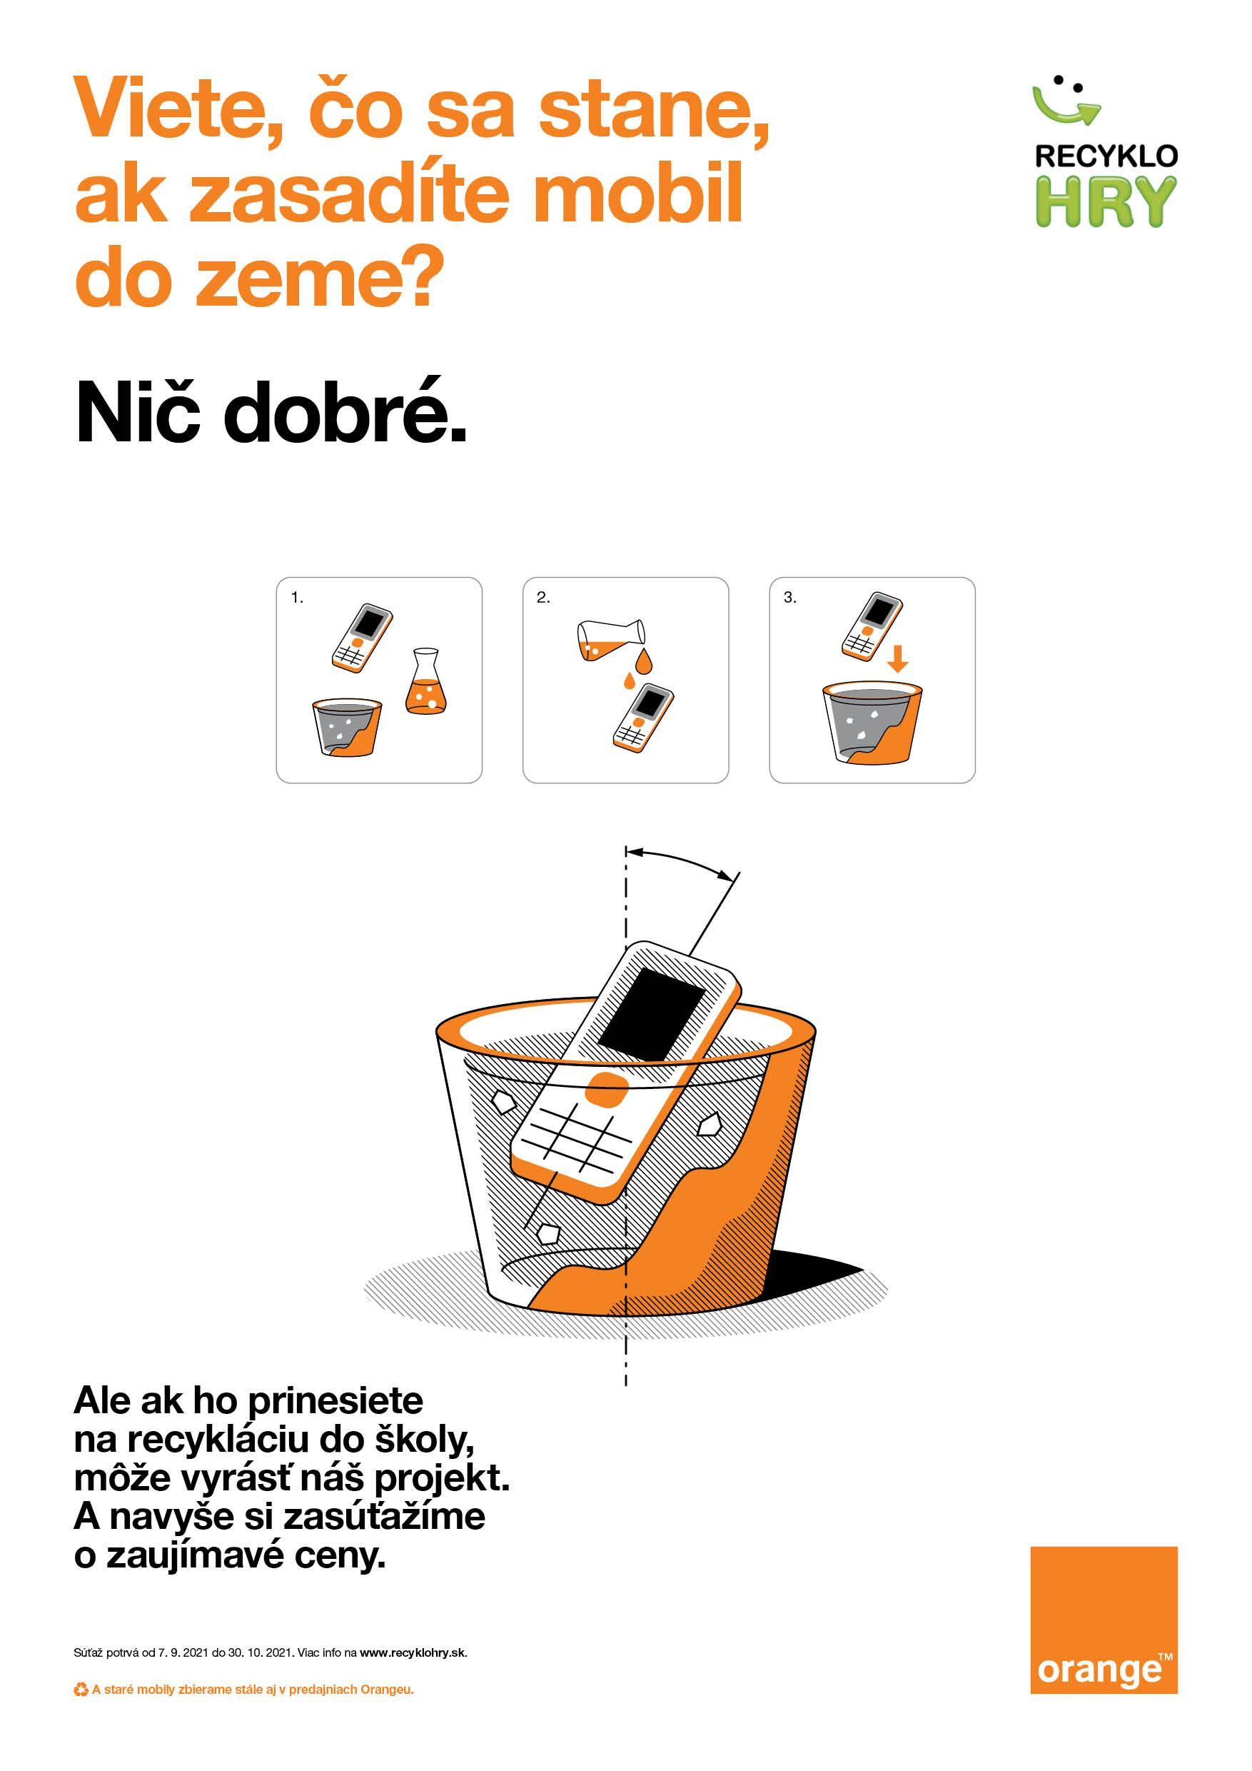
Key vizuál
plagát na školy

Slide 8
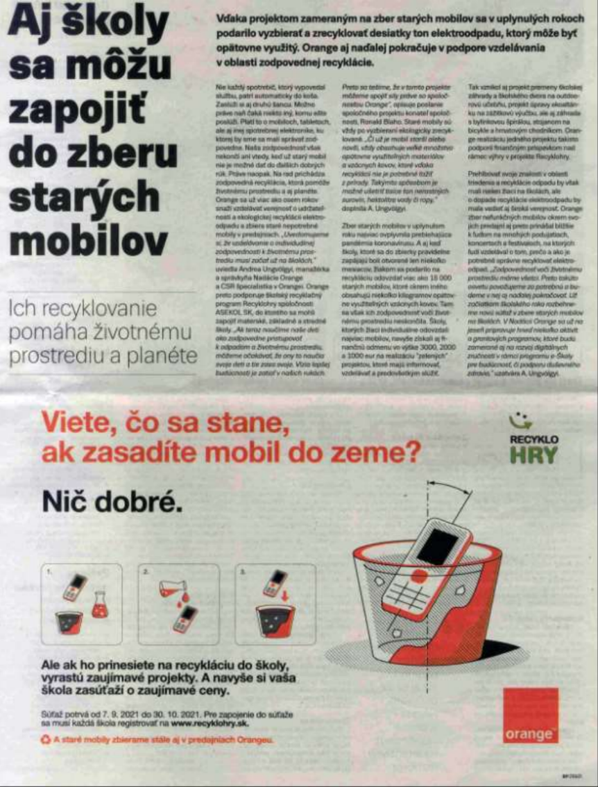
PR printová a inzertná podpora

Slide 9
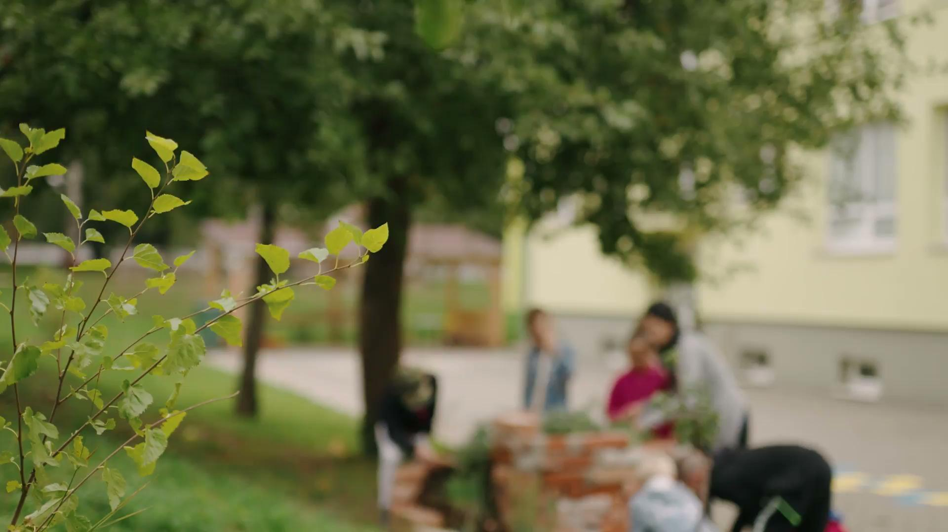
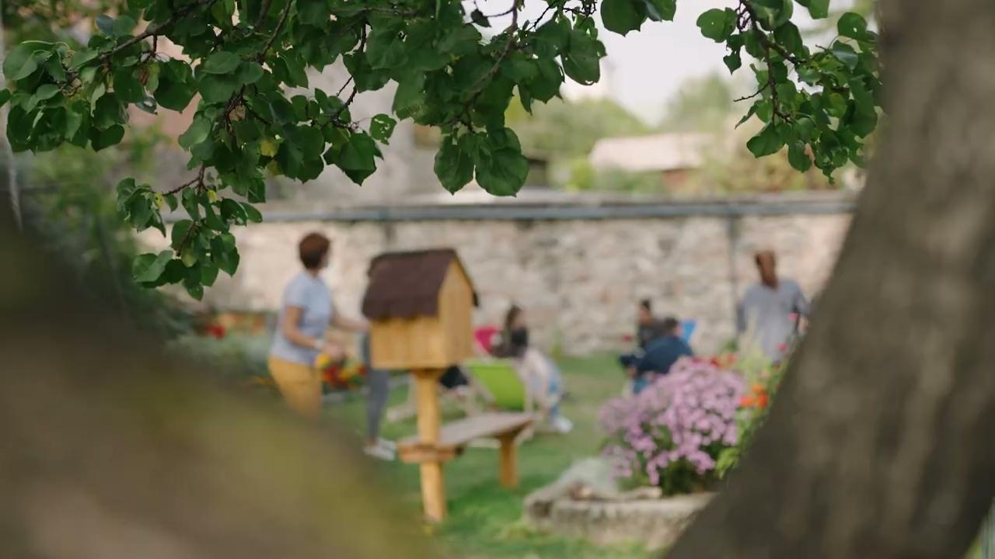
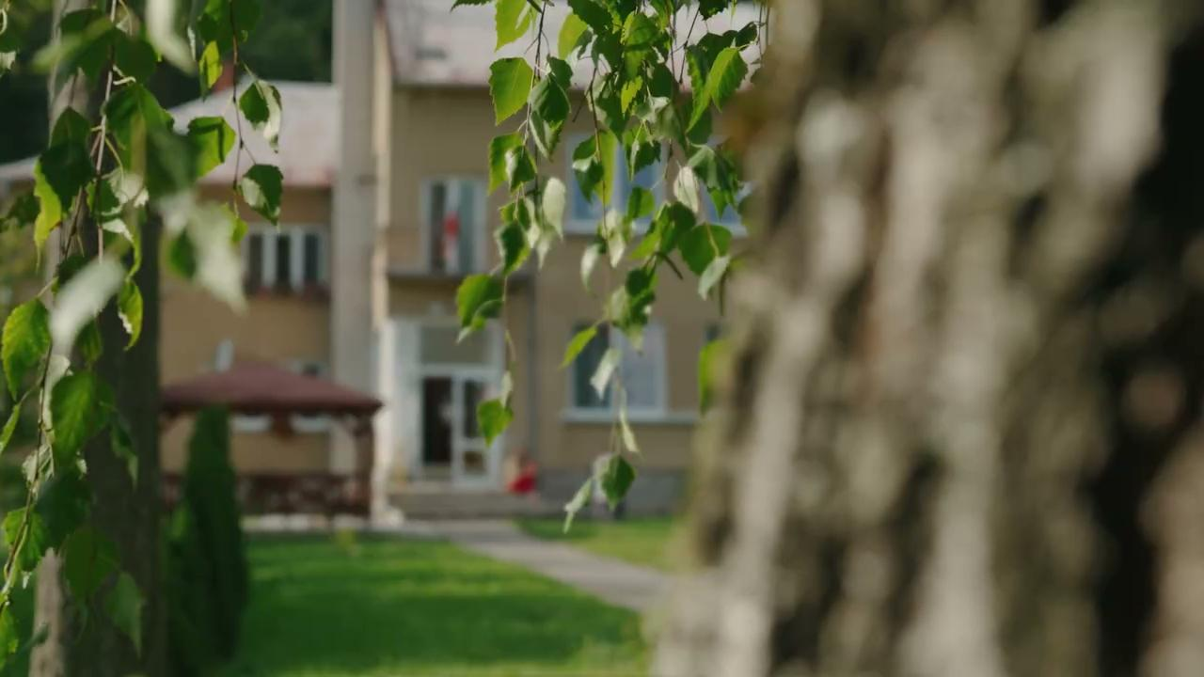
Video medailóny projektov z minulého roka, ktoré motivovali školy, aby sa zapojili do zberu aj v roku 2021
Bylinková špirála v Čataji
Outdoorová učebňa v Krupine
Úprava ekoaltánku na zážitkovú výučbu v Neporadzi
(videá nahrané samostatne)

Slide 10
Výsledky
+48 % y/y
+70 % y/y
vyzbieraných mobilov
zapojených škôl
zelených projektov na našich školách, každy v hodnote 1 000 €
26 642
258
5

